Slide 1
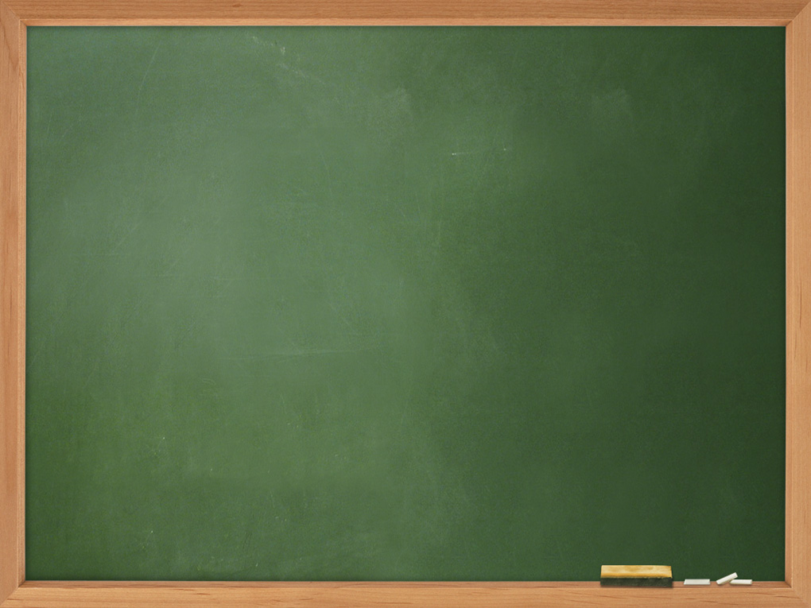
일본 무사 사회의 성립
-일본의 중세-
21042525 역사교육과 이애경
21212083 무역학과 이연정
21341103 일반사회교육과 고차빈

Slide 2
일본의 중세
시작
가마쿠라막부의 성립
끝
에도막부의 개창(1603)

Slide 3
일본의 중세
무가세력의 확대(1국가 2체제)
봉건제도
문화가 지역적 계층적으로 널리 전파
고대가 귀족과 천황중심이었다면,
중세는 무사의 시대

Slide 4
가마쿠라 막부
헤이안(平安)시대 중기 이후 율령국가 체제가 이완되어 치안이 악화
장원영주들은 자신의 영지와 재산을 지키기 위해 스스로의 무장화를 추진
무력의 사용이 사회적으로 용인되면서 이를 직업으로 하는 무사(武士)가 등장

Slide 5
가마쿠라 막부
무사들은 점차 실력을 인정받아 천황가에서 탈락되어 지방으로 내려온 방계 후손을 중심으로 강력한 세력을 형성
이들은 무예 훈련을 통해 점차 전업 무사가 되었고 전투를 위해 집단을 형성, 무사단으로 성장
헤이시(平氏), 겐지(源氏)

Slide 6
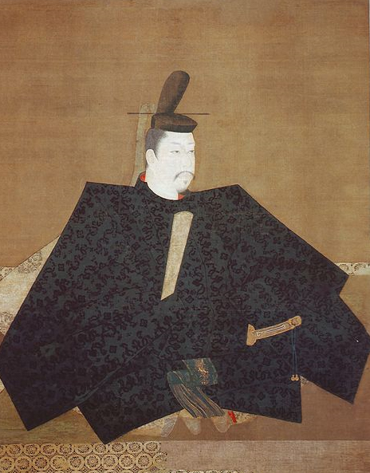
가마쿠라 막부
- 헤이지의 난 으로 헤이시(平氏)가 정치적 권력을 독점
- 헤이시 일가의 일족정치에 대한 반감이 무사단, 귀족, 사원사이에서 커지게 됨
- 미나모토노 요리토모(源賴朝)는 헤이시 타도의 기치를 내걸고 거병

Slide 7
가마쿠라 막부
고케닌
거병 이후 자신의 휘하로 결집해 주종관계를 맺은 무사들
가마쿠라 막부를 지탱하는 핵심세력
이들에 의해 사실상 막부는 통솔되고 움직임

Slide 8
가마쿠라 막부
장군(將軍) 밑에 중앙의 조직으로
사무라이토코로(侍所)
: 고케닌의 통제를 위한 기관
구몬죠(公文所)
: 일반 정무 수행
몬츄죠(問注所)
: 고케닌의 소송을 처리하는 기관

Slide 9
가마쿠라 막부
봉건제도
국 (國) 마다 슈고 (守護) 와
지토 (地頭) 를 두었음
막부지배의 근본은 토지를 매개로한 장군과 가신과의 주종관계
가마쿠라 막부는 봉건제도에
기초한 정권

Slide 10
가마쿠라 막부
소료제
소료(總領)라 불리는 본가의 수장 휘하에 결집하였고, 전시에서도 소료의 통솔 하에
일족이 모두 출진
이 때문에 무사들 사이에서는 家를 중시하고
주인에 대한 헌신과 가문의 명예를
중시하게 됨
무사도의 기원이 됨

Slide 11
가마쿠라 막부
교토(京都)에는 공가(公家) 정권인 조정이
여전히 존재
코쿠시(國司)를 파견하여 전국의 일반 행정을 통할하는 율령체제에 의한 전통적인 통치권을 유지하고 있었음
막부의 지배력이 미치는 지역은 막부
직할지와 고케닌의 영지에 한정되었지만,
슈고와 지토의 설치에 의해 전국의 군사,경찰권을 장악
전국은 조정과 막부의
이원적 지배 형태

Slide 12
가마쿠라 막부
1199년 요리토모가 사망하고 아들 요리이에가 쇼군이 되자 어머니 마사코의 친정인 호죠씨가 세력을 뻗침
마사코는 요리이에의 독재를 억제하고 마사코의 아버지 호죠 도키마사를 중심으로 하는 13명의 유력 고케닌의 합제에 의해 정무를 운영
1203년 도키마사는 2대 쇼군 요리이에를 폐하고 사네토모를 살해, 겐지의 정통은 겨우 3대 27년으로 끝나고 막부의 실권은 호죠씨가 싯켄(執權)으로서 장악하게 됨

Slide 13
가마쿠라 막부
죠큐의 난
3대 장군인 미나모토노 사네토모가 살해되어 겐지(原氏)가 단절
고토바 상황은 1221년 호죠 요시토키 토벌을 제국의 무사들에게 명함
이에 응한 자는 적었고 고케닌의 결속은 견고, 상황군은 패배했고, 요시토키는 교토를 점령

Slide 14
가마쿠라 막부
고토바․쓰치미카도․쥰토쿠 상황을 유배하고 쥬쿄 천황을 폐하여 고호리카와 천황(後堀河天皇)을 세움
교토에는 로쿠하라탄다이를 두어 조정의 감시와 교토 내외의 경비를 담당하게 함
공가․무사의 영지 3000여 곳을 몰수하고 공적이 있는 고케닌을 지토로서 배치
조정의 권위는 급속히 약화, 막부의 지배력은 한층 증대
-> 조정과 막부의 이원적 지배는 크게 변하여 막부가 압도적 우위를 점하게 됨

Slide 15
가마쿠라 막부
고세이바이시키모쿠(御成敗式目)> 51개조
미나모토노 요리토모 이래 막부의 선례와 도리라고 불리 우는 무가사회의 관습․도덕을 성문화 한 법전
슈고, 지토의 권한과 의무, 고케닌의 규율과 소령의 규정 등의 내용
조정법을 침해하는 것은 아니지만 막부의 세력권 내에서는 조정법의 지배를 배제하는 것을 명확히 한 점이 특징
후에 무가법의 기준이 됨

Slide 16
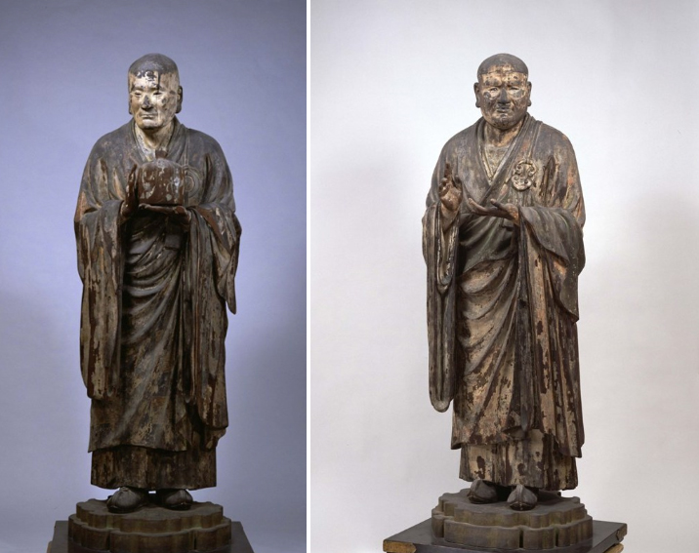
가마쿠라 막부
농업ㆍ상공업
토지의 개간과 농업기술의 개량을 통해 생산력이 향상, 이모작의 확대와 비료가 이용
불교
문화
군기물(平家物語)․설화집(古今著聞集)․수필(徒然草) 등이 발전
학문도 발달하여 공가 사회에서는 고전연구(釋日本紀), 송학(宋學), 역사(愚管抄)의 편찬
귀족적 특징을 가진 교정 불교가 아니라 서민적 특징을 가진 선종불교
무가사회에서도 가마쿠라 막부의 역사(吾妻鏡)가 편찬
농업생산력의 증대는 수공업과 상업의 발달을 가져옴
수동업자는 초기에는 주물,토기 등의 생산에 종사했으나 농업생산의 향상에 의해 농민의 생활용품도 점차 생산함
사원․신사의 문전에 시장이 열리게 됨
정토종, 정토진종, 시종이라는 막부시대 불교 종파는 염불만으로 극락에 갈 수 있다고 주장하면서 서민들에게 쉽고 간단한 불교진리를 전파

Slide 17
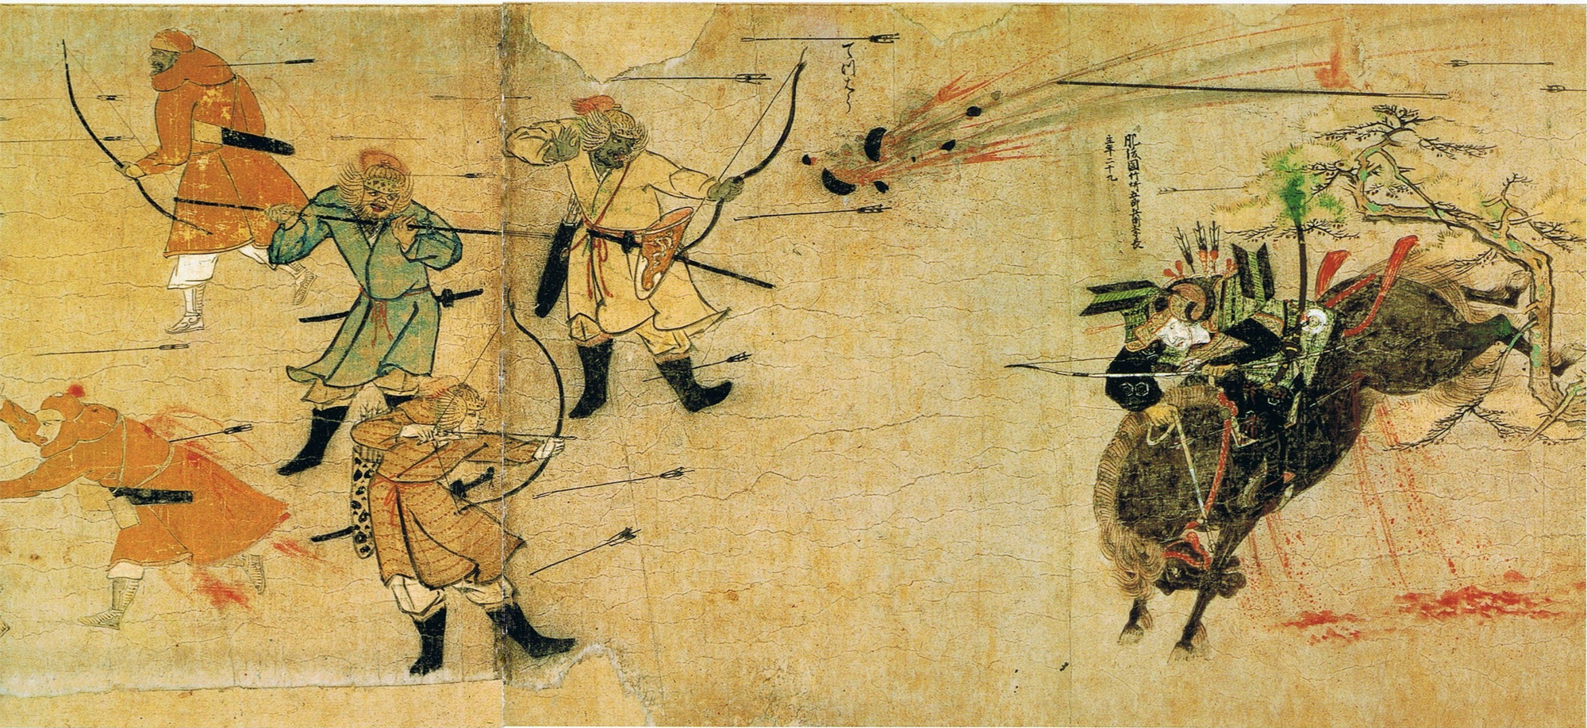
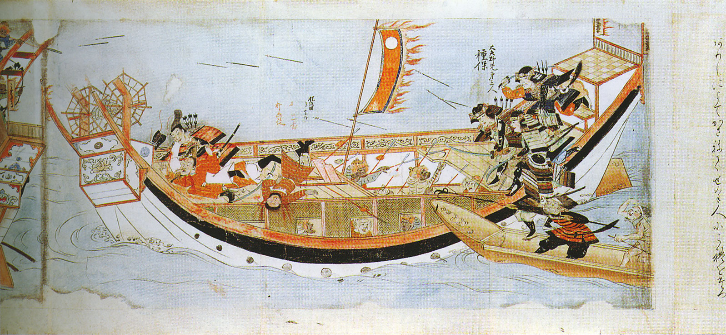
가마쿠라 막부
1268에 쿠빌라이는 고려를 통하여 사절을 보내 통호의 뜻을 전하고 입공을 요구
당시 싯켄이었던 호죠 토키무네는 이를 거부
분노한 원은 고려와 연합군을 만들어 1274년 큐슈 북부를 침략
원군의 화약과 집단전법에 일본군은 고전하였으나, 때마침 태풍이 불어 원군이 물러감
그 후 원은 남송을 멸망시키고 1281년 다시 큐슈 북부에 침입하였으나, 일본군의 분전과 태풍으로 다시 패퇴함

Slide 18
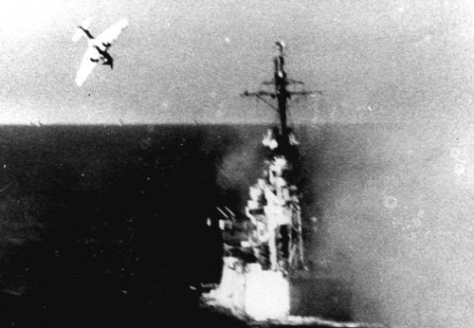
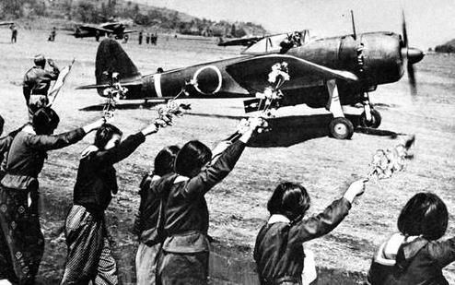
가마쿠라 막부
카미카제

Slide 19
가마쿠라 막부
막부 권한 확대
공령(公領)․장원으로부터 병사와 군용물자를 징발할 수 있는 권한을 조정으로부터 획득
독재체제를 통해 전국 지배를 강화
고케닌 불만
전비를 부담하였으면서도 보상을 받지 못한 고케닌들은 막부를 불신
고케닌들의 기대는 충족되지 못함
에이닌의 덕정령
고케닌의 토지매매․저당을 금지하고 고케닌이 매각․저당잡힌 토지는 무상으로 원주인에게 주게 함
이것에 의해 고케닌은 일시적으로 구제를 받았으나 이후 고케닌에게 융자하는 자가 없어져 도리어 고케닌의 생활은 어려워져 갔음

Slide 20
가마쿠라 막부
악당
지방에서는 점차 실력을 갖춘 무사들이 도당을 조직,장원에 침입하고 연공을 약탈함
반(反) 전제정치
위기를 극복하기 위해 호죠 씨는 전제정치를 실시
황위 계승권
조정은 지명원통(持明院統) 계열과 대각사통(大覺寺統) 계열이 서로 황위를 놓고 대립
치안이 문란해짐
유력 고케닌의 반발을 불러옴
전제정치에 의해 반 막부의 분위기는 확산되었고 이러한 정세 하에서 무력했던 조정의 세력이 상대적으로 강화됨

Slide 21
가마쿠라 막부
대각사통에서 즉위한 고다이고(後醍琰) 천황은
천황 친정을 부활시키고, 막부 타도를 계획함
- 이에 막부에 불만을 갖는 무사세력들이 각지에서 거병하였고, 유력 고케닌이었던 아시카가 타카우지(足利尊氏)와 닛타 요시타카(新田義貞)도 막부에 반기를 들고 호죠씨 일족을 공격하여 1333년, 가마쿠라 막부를 멸망시킴
가마쿠라 막부가 멸망하자 고다이고 천황은 교토로 돌아와 막부가 세운 지명원통의 고곤 천황을 폐하고 천황친정의 신(新)정치를 시작. 이듬 해 연호를 겐무로 고쳤기 때문에 이를
겐무의 신정이라고 함

Slide 22
남북조 시대
무사, 농민들의 불만 높아짐
이를 잘 간파하고 무가정권의 재흥을 꾀했던 인물이 아시카가 타카우지
미나토가와의 전투에서 천황 측 군대를 격파하고 교토를 완전히 점령
신정부는 겨우 3년 만에 끝나고
무가정권이 부활하게 됨

Slide 23
무로마치 막부
고다이고 천황을 유폐하고
지명원통의 고묘 천황을 세움
남북조 시대 : 60여 년간 교토의 북조와 요시노의 남조가 대립,병존하는 시대
북조의 아시카가 타카우지는 정이대장군에 임명되어 교토에 무로마치 막부(室町幕府)를 개창
고다이고 천황은 남쪽 요시노(吉野)로 도망

Slide 24
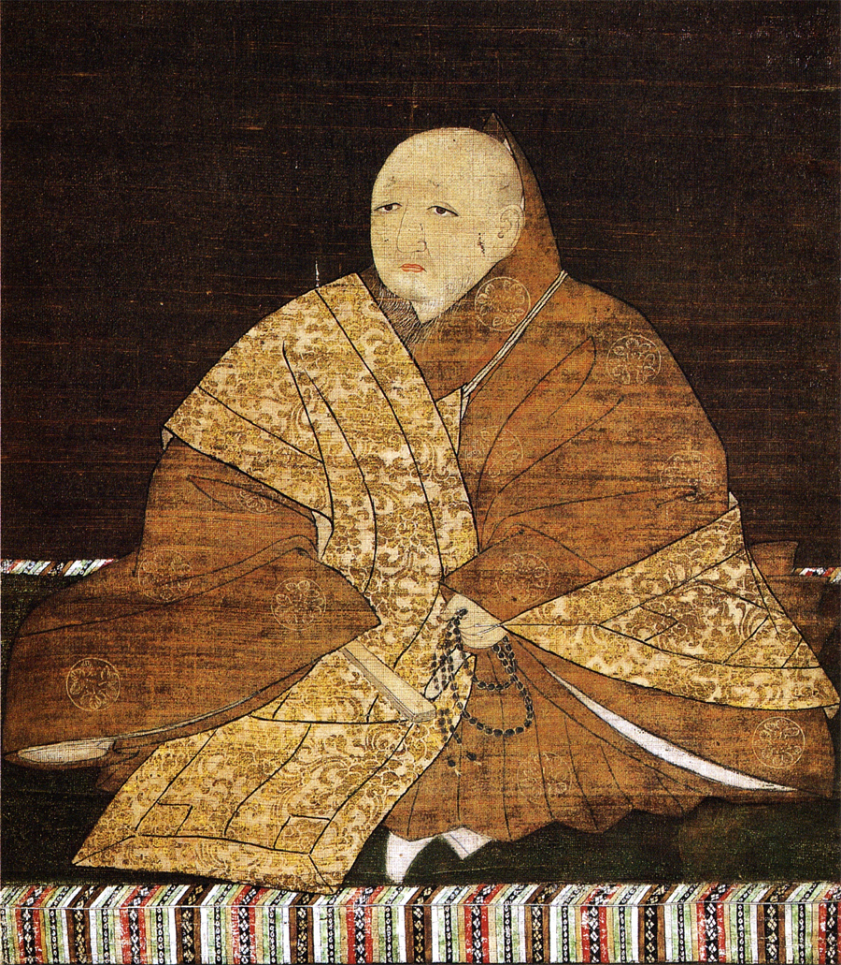
무로마치 막부
제 3대 장군인 아시카가 요시미쓰는 큐슈를 평정하고 유력 슈고인 야마나 우지키요를 그 일족의 내분을 이용해서 토벌하여 막부의 권력을 확립
392년에 요시미쓰는 남조와 교섭하여 남조의 고카메야마 천황이 북조의 고코마쓰 천황에서 양위하는 형식으로 남북조의 합체를 실현
무로마치 막부는 전국지배를 완성하고 이후 황위는 북조의 자손이
계승하게 됨

Slide 25
무로마치 막부
슈고다이묘(守護大名)
반제령 : 본래 장원 영주에게 납부해야 할 연공 가운데 군량미라는 명목으로 그 절반을 슈고에게 주고, 슈고가 이를 다시 지방 무사에게 분급하는 제도
슈고우케(守護請) : 장원과 공령(公領)의 연공징수를
슈고들이 떠맡는 제도
슈고는 전국에 미치는 지배권을 확립해 나감
이러한 슈고를 가마쿠라 시대의 본래의 슈고와 구별하여 슈고다이묘(守護大名)라 부름

Slide 26
무로마치 막부
- 슈고다이묘는 지방 무사와 주종관계를 맺고 영주화되어감
슈고다이묘의 영국은 세습되고 막부도 용이하게 슈고를 해임할 수 없음
이러한 슈고다이묘가 만들어 낸 지배체제를 슈고영국제(守護領國制)라고 함
이 시대의 막부는 슈고다이묘의 연합정권이라 볼 수 있음

Slide 27
무로마치 막부
1368년 명 태조 주원장이 건국한 이래 명은 책봉 체제를 취하여 주위 여러 나라에 대해 입공(入貢)할 것을 요구
3대 장군 아시카가 요시미쓰는 명과의 교역을 원해 사자를 보내서 통교를 시작
이에 대해 명 황제는 국서에는 요시미쓰를‘일본 국왕’으로 부르고 대통력을 하사
일본이 명의 책봉체제에 들어간 것
이는 요시미쓰가 천황이나 조정의 귀족과 유력 슈고를 압도하고 권력 기반을 구축하는데
절대적 효과를 발휘

Slide 28
무로마치 막부
감합무역
1404년 이후에는 명에서 부여한 감합부를 휴대한 감합선에 국한하여 무역을 허가
감합이란 명과 일본 사이의 무역에 사용된 통교 증명서
중국항구에 들어올 때에는 그 선박의 수와 화물과 인원이 법에 의해 제한됨

Slide 29
무로마치 막부
조선에서는 왜구의 근거지를 쓰시마라고 생각했기 때문에 1419년(세종1년)에 대군을 이끌고 쓰시마를 공격
그러나 그와 상관없이 무역은 계속됨
조선과의 무역은 대명무역과는 달리 일본 측에서 많은 사람들이 참가함

Slide 30
무로마치 막부
무사의 침략과 농민의 자립에 의해 장원영주의 지배는 붕괴하고 장원은 유명무실
견직물,도기,술,도검 등의 제조기술이 진보하여 각 지방의 특산품이 생겨났으며, 전문적인 직인도 많아져 이들의 동업조합도 발달
물자의 유통 활발 -> 무로마치 시대 중기 이후 정기시가 5일마다 열리게 됨
송․원․명의 중국화폐와 과거의 일본화폐의 유통이 활발해지면서 연공도 전납으로 변하고, 토지의 매매에도 화폐가 사용되었으며, 어음도 사용됨

Slide 31
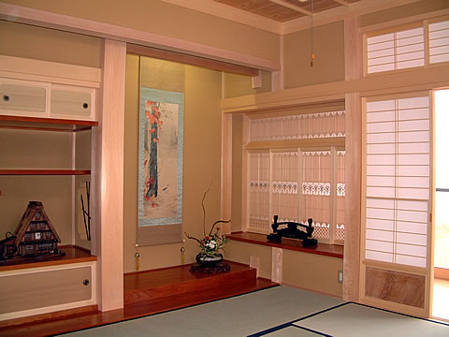
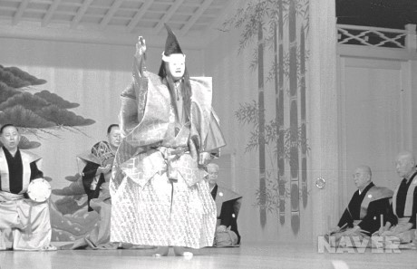
무로마치 막부
다다미,후스마,토코노마 등 일본식 건축과 다도,화도(花道)등의 전통문화 발달
가마쿠라 시대의 신불교도 무사,농민,상공업자들의 신앙에 의해 도시와 농촌에 퍼져 더욱 교세를 확장
무가세력이 공가의 전통적인 문화를 흡수하면서 독자적 문화를 발전시켜 나감
무사와 귀족뿐만 아니라 민중이 즐길 수 있는
문화가 탄생
집단으로 즐기는 서민적인 예능과 문예가 발달
노(能)․교겐(狂言)․렌가(連歌)와 마을 사람들이 모여서 춤을 추었던 봉오도리(盆踊り)등이 유행함

Slide 32
전국 시대
센고쿠 시대
오닌(應仁)의 난이 시작되는 1467년부터 오다 노부나가가 무로마치 막부의 마지막 쇼군인 아시카가 요시아키를 모시고 입경한 1568년까지를 지칭
아즈치 모모야마 시대
오다 노부나가가 쇼군 아시카가 요시아키를 받들고 입경한 1568년부터 1603년 에도 막부 설립까지 약 30년 동안을 지칭

Slide 33
전국 시대
오다
노부나가
도요토미
히데요시
도쿠가와
이에야스
두견새가 울지 않으면?

Slide 34
전국 시대
만인공포정치의 실시로 반발을 사게 됨
쇼군이 통제할 수 없을 정도로 슈고다이묘의 힘이강해짐 ,막부의 내분과 농민 투쟁이 자주 일어남
-> 막부의 지배 체제는 현저히 약화
오닌(應仁)의 난(1467-77) : 호소가와(細川)씨와 야마나(山名)씨의 막부 내에서 세력다툼이 치열하였는데, 여기에 쇼군가와 간레이직의 상속다툼이 겹쳐 슈고다이묘의 대군이 동서로 나뉘어 11년간 싸움
교토는 황폐화되고 막부의 위신은 완전히 실추되어 하극상의 분위기가 나타남
장원제의 붕괴가 촉진되었고 이러한 풍조가 사회 각층에 미치게 되어 결국 전국(戰國)시대가 도래

Slide 35
전국 시대
센고쿠다이묘(戰國大名)
전국 시대에 하극상의 전란 속에서 새로 세력을 확대한 유력 영주
강력한 군대와 독자적인 법을 만들어 장원영주를 무시하고 무사,농민을 지배
난세를 통일하려는 야망을 가지고 치열한 쟁투를 벌이게 됨

Slide 36
전국 시대
전쟁의 확산은 중앙 정부를 더욱 무력하게 만들었으며 이 권력의 공백을 지역 영주인 다이묘들이 메우게 됨
능력 주의적 풍조 하에서 능력있는 가신들이 봉건 영주들을 무너뜨리는 하극상현상이 센고쿠 시대 동안 빈번하게 이루어짐
1세기에 달한 정치적 불안정과 내전은 오다 노부나가에 의해 통일에 가까워짐 노부나가는 1573년 쇼군 아시카가 요시아키를 몰아내고 무로마치 막부를 멸망시킴

Slide 37
전국 시대
전란이 계속되었지만 다이묘들은 영지 지배 체제를 발전시키는 데 힘씀. 때문에 중앙에서 유학자, 선승, 예능인 등을 초청해서 영지 내에 문화의 번영을 꾀하고, 그것을 통해
다이묘의 권위를 강화하려 함
오다 노부가나는 새로이 전래된 기독교 신앙과 문화에도 강한 관심을 보임
서구인의 도래로 조총과 화약이 전래됨
축성과 토목기술도 발달

Slide 38
전국 시대
아즈치 모모야마 시대(安土桃山時代)
아즈치 성
+
후시미 성(모모야마 성)
나가시노전투 : 오다 노부나가는 1575년 도쿠가와 이에야스와 연합해 미카와의 나가시노에서 다케다 가쓰요리를 공격
혼노지의 변 : 1582년 부장인 아케치 미츠히데의 배반으로 오다 노부가나는 사망

Slide 39
전국 시대
도요토미 히데요시 : 오다 노부나가의 후계자가 됨
히데요시는 남은 다이묘들에 대한 통제를 확립했으며, 조정의 최고위직 간파쿠(関白)에 취임하여 도요토미 정권을 세움
히데요시는 천황을 대신해서 국정을 담당하는 간파쿠의 지위를
이용해서 다이묘들을 억제하려 함
1590년 천하 통일을 달성, 1591년 간파쿠 직을 양자인 히데요리에게 물려주고 자신은다이코(太閤)가 됨

Slide 40
전국 시대
임진왜란
토지를 몰 수 당한 다이묘나 지방 호족세력의 불만을 해외로 관심을 돌리게 할 목적
상업의 발달로 성공한 이들은 해외무역의 필요성 증대
히데요시는 우선 명으로의 통로인 조선의 복속을 요구했지만 거부되었기 때문에 1592년 4월 조선원정을 개시
1593년 강화교섭이 시작되면서 사실상의 정전이 이루어짐
1597년 히데요시는 재출병함
1차 때와 달리 고전하였고, 이듬해 히데요시가 병사함에 따라 일본군은 철수하고 전쟁은 종결

Slide 41
전국 시대
두 차례에 걸친 조선 침략은 조선인에게 많은 피해를 주었을 뿐 아니라 일본에서도 군역 때문에 고통 받는 무사들 사이에서 반란이 일어남
곤궁해진 많은 농민들이 도망가서 농촌이 피폐해지자 도요토미 정권의 지배력은 급속히 약화됨
1589년 히데요시가 죽은 뒤 도요토미 정권은 세키가하라 전투까지는 5다이로(大老)의 합의 체제에 의해 계승됨
히데요시 사후 5다이로의 수석이었던 도쿠가와 이에야스(德川家康)가 실력자로 부상

Slide 42
고려 무인정권과 비교
고려
최씨 무인 정권
왕
일본
막부 체제
천황
무력으로 정권을 잡은 두 나라의 권력자들은 자신이 스스로 왕이 되지 않고, 왕을 허수아비로 세우고 2인자의 자리에서 실질적인 지배권을 행사
힘없는 국왕이지만 그의 존재를 완전히 무시해버리기에는 아직 고려왕조의 존속을 지지하는 기득권 세력이 많았기 때문
일본은 원의 침략으로부터 체제를 지켜냈지만 고려는 긴 항전 끝에 원에 항복, 원의 침략을 막아낸 일본은 비록 가마쿠라 막부가 쓰러지긴 했지만 지배층인 무사 계급이 그대로 이어질 수 있었음

Slide 43


